Slide 1
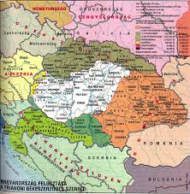
Határtalanul

Slide 2
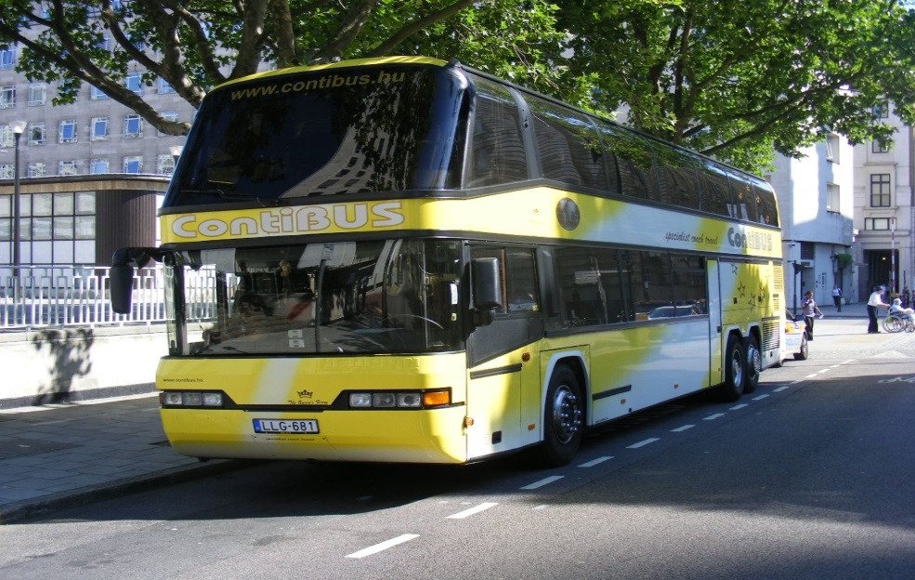
1. nap
Utazás
04:15-kor indultunk el Győrújbarátról. 11-kor már a határon voltunk. A vámosok mindenkinek elkérték a személyi igazolványát, kedvesek voltak velünk.
Emeletes busszal utaztunk.

Slide 3
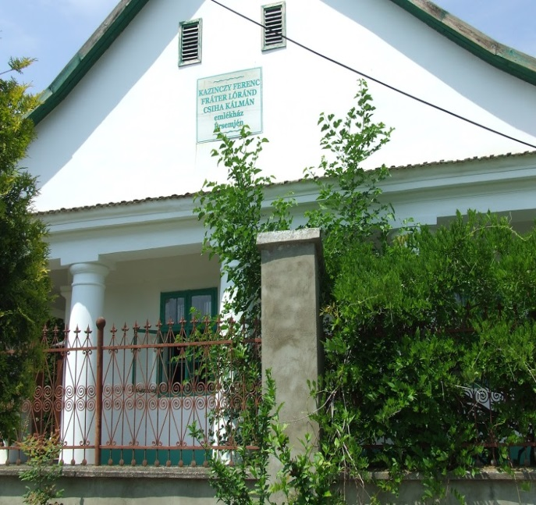
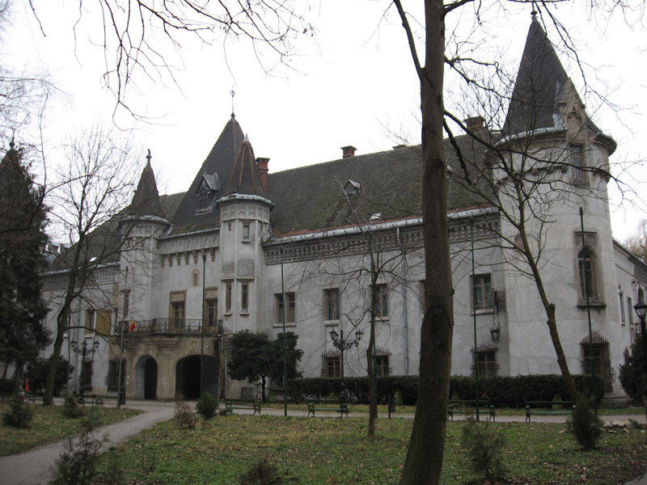
Helyszínek
Először Érsemjénre mentünk, Kazinczy szülőházát látogattuk meg.
Nagykárolyban a Károlyi család palotáját nézhettük meg. Érmindszenten az Ady kúriánál és Ady sírjánál voltunk

Slide 4
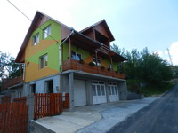
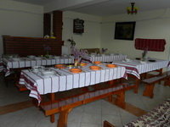
Szállás
A szállásunk nagyon jó volt és nagyon tetszett az, hogy a fiúk ugyanabban a házban voltak. Széken volt a szállásunk, ahol nagyon őrzik a hagyományokat, a vendéglátóink is népviseletben voltak.

Slide 5
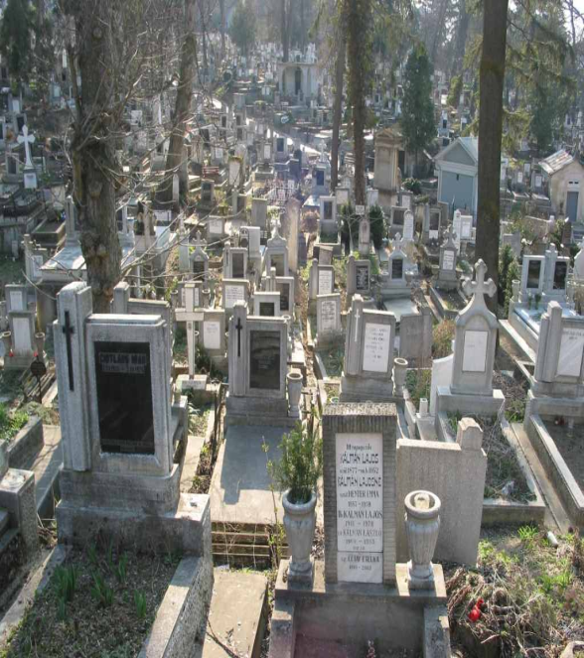
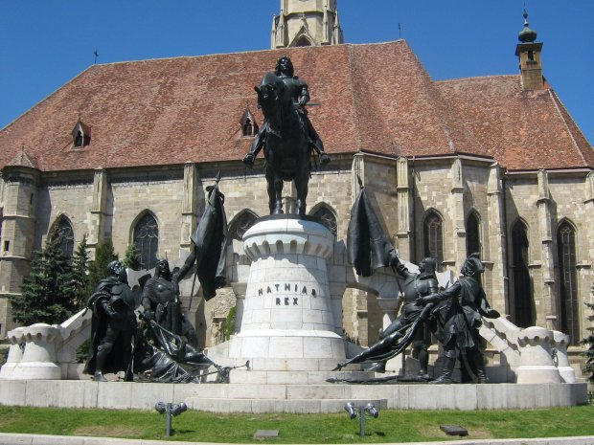
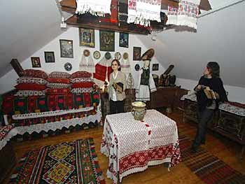
2.nap
Kolozsváron megnéztük Mátyás király szobrát majd utána a Házsongárdi temetőt.
Utána Válaszúton jártunk, ahol Kallós Zoltán néprajzi gyűjteményét tekintettük meg.

Slide 6
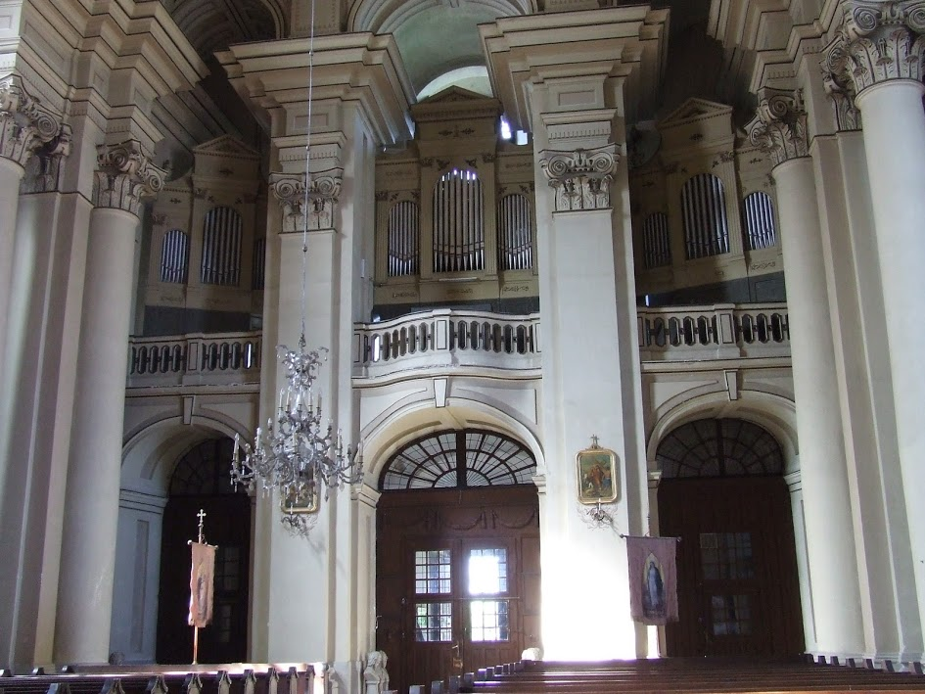
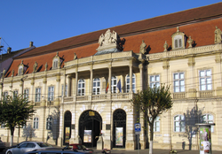
Szamosújváron voltunk megtekinteni az Örmény katolikus templomot.
Bánffy kastély

Slide 7
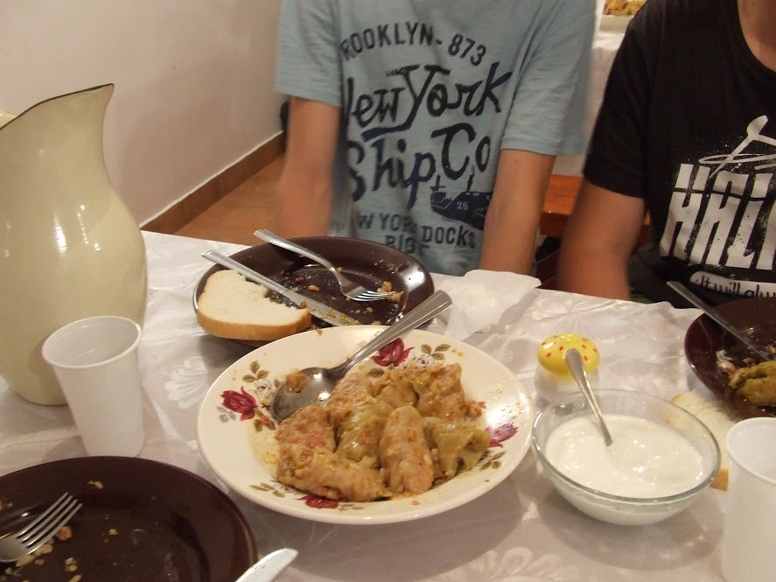
Ételek
Vacsora:
Csütörtök este 21.00-kor kaptuk meg a vacsorát
Leves: Húsleves,
Második: Töltött káposzta tejföllel, és kenyérrel
Desszert: Házi fánk
A vacsora nagyon finom volt

Slide 8
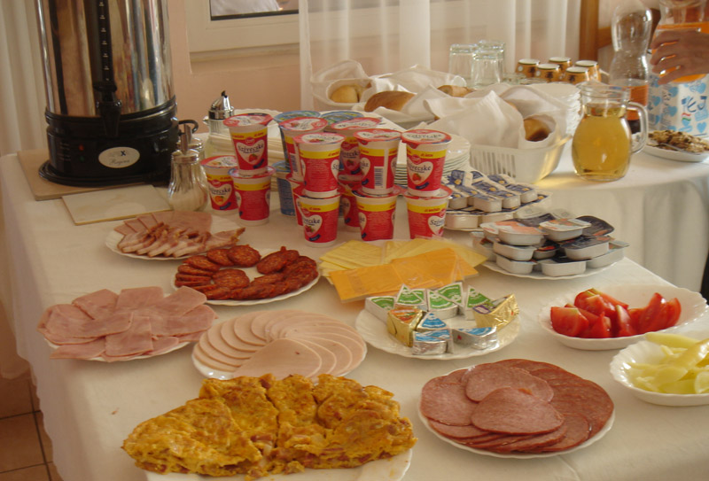
Reggeli
Pénteki reggeli: Svédasztalos reggeli
Szombat reggeli: Svédasztalos reggeli

Slide 9
Pénteki vacsora
Pénteken este 21:15-körül kaptuk meg a vacsorát
Vacsora:
Leves: Bableves
Második: Rántott hús, rizzsel
A vacsora nagyon finom volt!. ☺

Slide 10
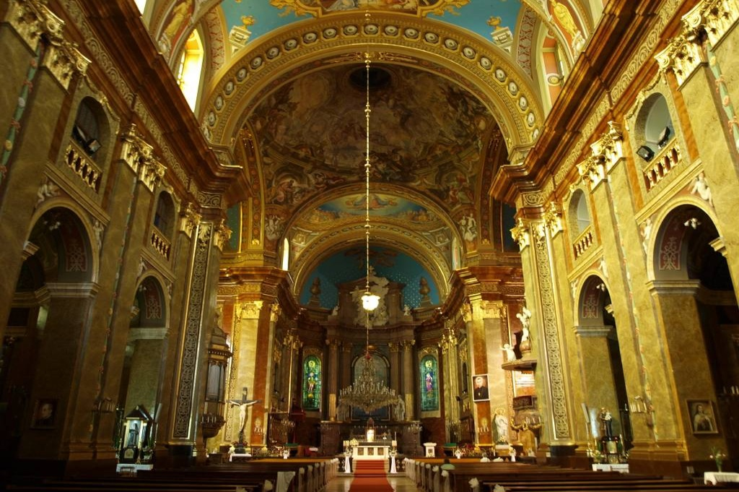
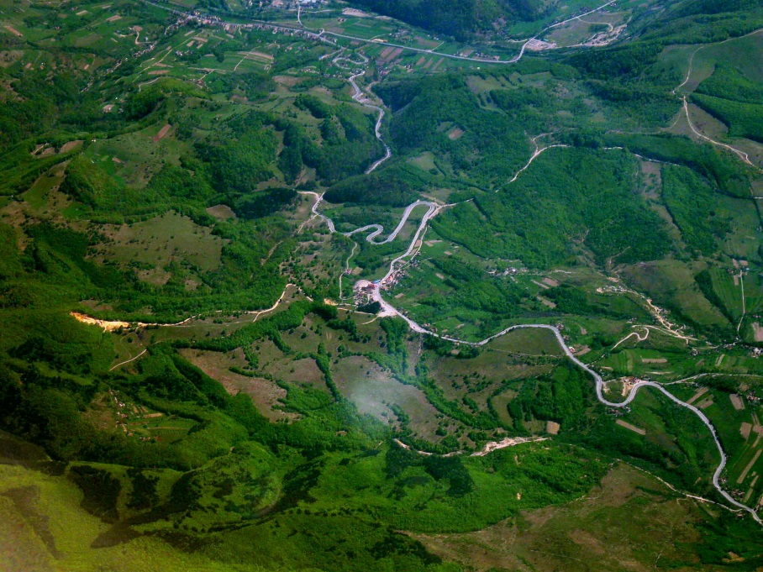
3. nap
Reggel Királyhágón kezdtünk, aztán csúcsán megtekintettük Csinszka szülőházát és a Goga múzeumot
Nagyváradon meglátogattuk a püspöki székesegyházat és a belvárost is.

Slide 11
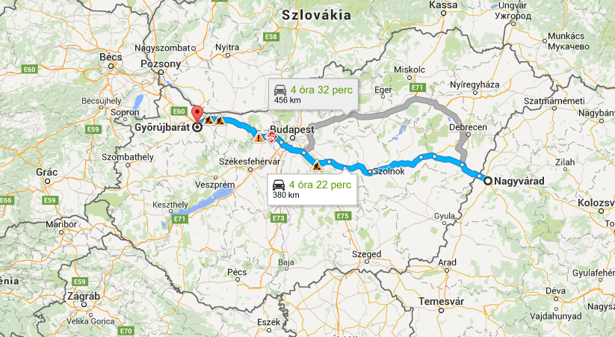
Hazafelé
Hazafelé 18:30- körül indultunk el. Útközben nagyon sokan aludtak.
Hazaérkezés: 23:45

Slide 12
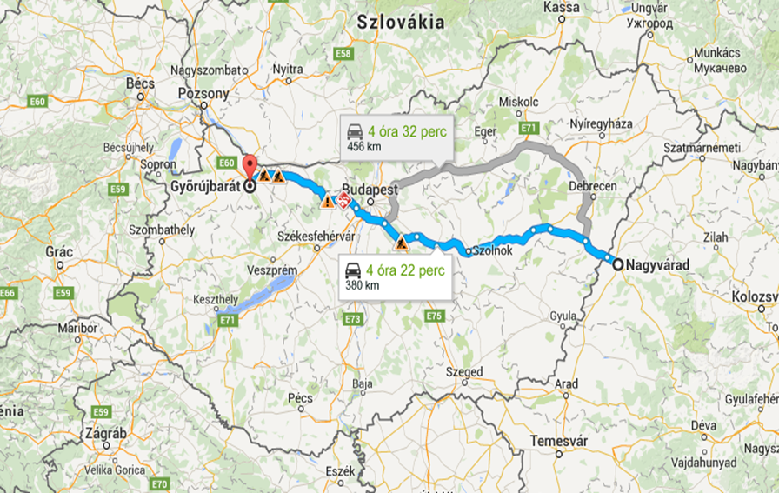
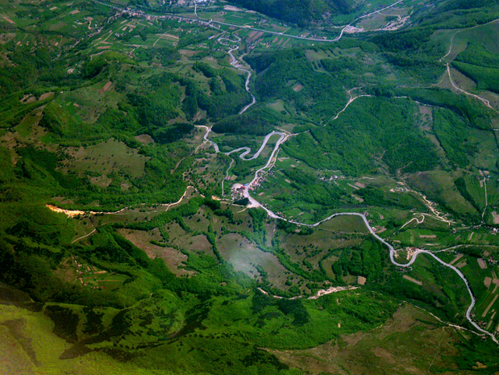
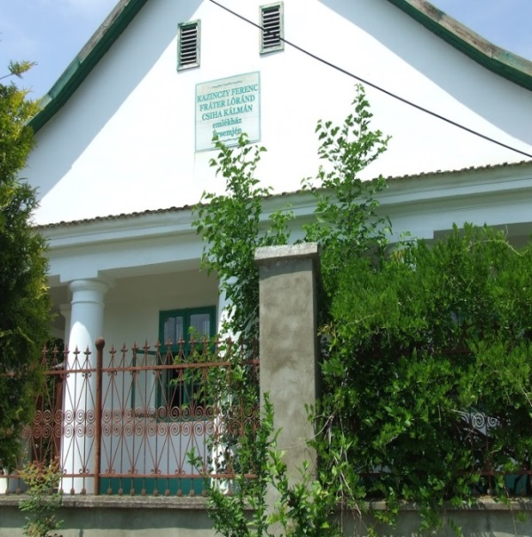
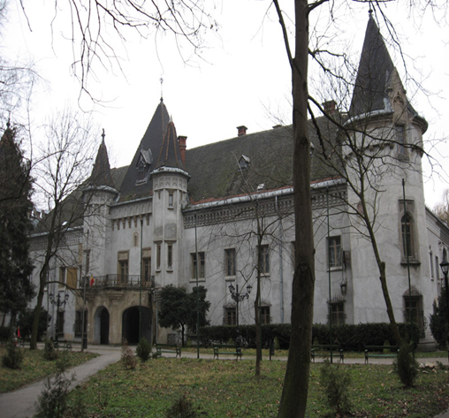
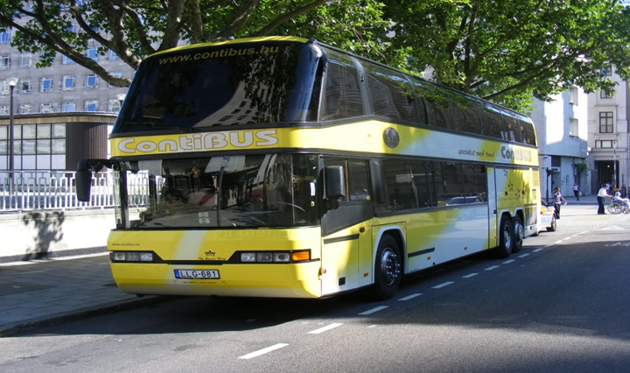

Slide 13
Köszönjük a figyelmet!! ☺

